Slide 1
CHAPTER 12
로컬 데이터 처리
정보통신공학부

Slide 2
내부 파일 시스템 액세스
패키지 비공개 디렉토리
  /data/data/<packagename>
Context 클래스
  deleteFile()
    비공개 파일을 삭제한다. 성공하면 true, 실패하면 false 반환
  fileList()
    애플리케이션 비공개 영역에 있는 모든 파일의 목록을 문자열 배열로 반환한다
  openFileInput
    읽기를 위해 비공개 파일을 연다. java.io.FileInputStream을 반환한다
  openFileOutput()
    쓰기를 위해 비공개 파일을 연다. java.io.FileOutputStream을 반환한다.

Slide 3
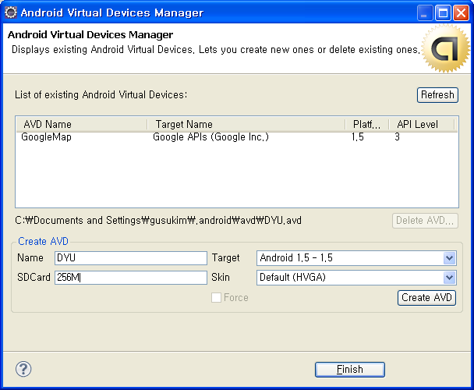
SD 카드 액세스하기
SD 카드 만들기
  \android\tools\mksdcard.exe를 이용
  mksdcard 256M c:\temp\sd.img
  emulator -sdcard c:\temp\sd.img
버튼 클릭

Slide 4
SD 카드 액세스하기
SD 카드에 데이터 넣기
  C:\android\tools> adb push c:\android\tm.mp4 /sdcard/tm.mp4
  video.setVideoPath("/sdcard/tm.mp4");

Slide 5
MP3 Player
프로젝트 생성
  Project name: mp3player
  Build target: Android 1.5
  Application name : mp3player
  Package name: dyu.infocom.mp3player
  Create activity : mp3player

Slide 6
MP3 Player
레이아웃 수정
<?xml version="1.0" encoding="utf-8"?>
<LinearLayout xmlns:android="http://schemas.android.com/apk/res/android"
android:orientation="vertical"
android:layout_width="fill_parent"
android:layout_height="fill_parent"
>
<ListView android:id="@id/android:list"
android:layout_width="fill_parent"
android:layout_height="fill_parent"
android:layout_weight="1"
android:drawSelectorOnTop="false"/>
<TextView android:id ="@id/android:empty"
android:layout_width="fill_parent"
android:layout_height="fill_parent"
android:text="No songs found on SD Card."/>
</LinearLayout>

Slide 7
MP3 Player
레이아웃 추가
  res/layout 팝업 메뉴 > New > File > song_item.xml
<?xml version="1.0" encoding="utf-8"?>
<TextView android:id="@+id/text1" xmlns:android="http://schemas.android.com/apk/res/android"
android:layout_width="wrap_content"
android:layout_height="wrap_content"/>

Slide 8
MP3 Player
ListActivity 상속
  public class mp3player extends ListActivity
멤버 변수 추가
  private static final String MEDIA_PATH = new String("/sdcard/");
  private List<String> songs = new ArrayList<String>();
  private MediaPlayer mp = new MediaPlayer();
  private int currentPosition = 0;

Slide 9
MP3 Player
onCreate 메소드 수정
@Override
public void onCreate(Bundle icicle) {
super.onCreate(icicle);
setContentView(R.layout.main);
updateSongList(); // mp3 파일 리스트를 보여준다.
}

Slide 10
MP3 Player
updateSongList()
public void updateSongList() {
File home = new File(MEDIA_PATH);
if (home.listFiles(new Mp3Filter()).length > 0) {
for (File file : home.listFiles(new Mp3Filter())) {
songs.add(file.getName());
}
ArrayAdapter<String> songList = new ArrayAdapter<String>(this,
R.layout.song_item, songs);
setListAdapter(songList);
}
}
class Mp3Filter implements FilenameFilter {
public boolean accept(File dir, String name) {
return (name.endsWith(".mp3"));
}
}

Slide 11
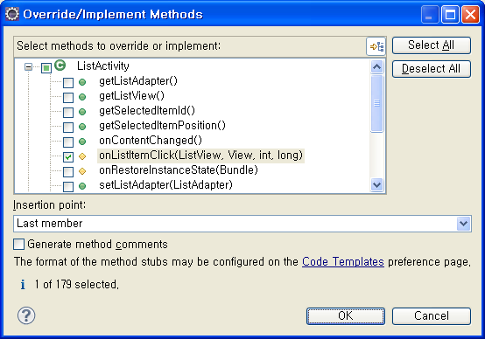
MP3 Player
onListItemClick() 메소드 재정의
  mp3palyer 팝업 > Source > Override / Implement methods

Slide 12
MP3 Player
@Override
protected void onListItemClick(ListView l, View v, int position, long id) {
currentPosition = position;
playSong(MEDIA_PATH + songs.get(position));
}
private void playSong(String songPath) {
try {
mp.reset();
mp.setDataSource(songPath);
mp.prepare();
mp.start();
// Setup listener so next song starts automatically
mp.setOnCompletionListener(new OnCompletionListener() {
public void onCompletion(MediaPlayer arg0) {
nextSong();
}
});
} catch (IOException e) {
Log.v(getString(R.string.app_name), e.getMessage());
}
}

Slide 13

MP3 Player
private void nextSong() {
if (++currentPosition >= songs.size()) {
// Last song, just reset currentPosition
currentPosition = 0;
} else {
// Play next song
playSong(MEDIA_PATH + songs.get(currentPosition));
}
}

